Slide 1
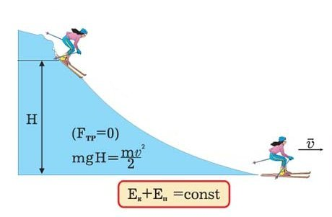
Кинетическая энергия. Потенциальная энергия Подготовка к ГИА

Slide 2
Цель:
повторение основных понятий и формул, связанных с кинетической и потенциальной энергией, а также типовых задач в соответствии с кодификатором ГИА и планом демонстрационного варианта экзаменационной работы

Slide 3
Что такое энергия?
Шарик, скатившись, может передвинуть брусок – совершить работу.
Энергия – это физическая величина, показывающая, какую работу может совершить тело.
Единица измерения энергии - Джоуль

Slide 4
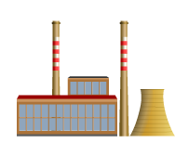
Различные виды энергии
Электрическая энергия (электростанция)
Энергия падающей с высоты воды
Энергия сгорающего топлива

Slide 5
Кинетическая энергия
Энергия, которой обладает тело вследствие своего движения, называется кинетической.
Движущиеся тела
Все летящие предметы
Падающие предметы

Slide 6
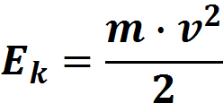
Кинетическая энергия
Кинетическая энергия – это энергия движения.
Физическая величина, равная половине произведения массы тела на квадрат его скорости, называется кинетической энергией тела:
Если тело движется со скоростью v, то для его полной остановки необходимо совершить работу

Slide 7
Сила трения и кинетическая энергия

Slide 8
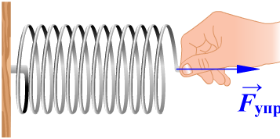
Потенциальная энергия – энергия взаимодействия
Потенциальная энергия определяется взаимным положением тел (например, положением тела относительно поверхности Земли) или частей тела.
Энергия взаимодействия частей тела
Энергия взаимодействия тел
Энергия поднятого над землей тела
E = mgh
Энергия сжатой пружины

Slide 9
Потенциальная энергия деформированной пружины

Slide 10
Примеры изменения энергии
Потенциальная энергия тела на вершине горы
E = mgh
А у подножия горы
E = 0
Кинетическая энергия тела на вершине горы
E = 0
А у подножия горы

Slide 11
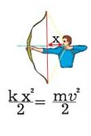
Примеры изменения энергии
Потенциальная энергия растянутой тетивы лука
Кинетическая энергия летящей стрелы

Slide 12
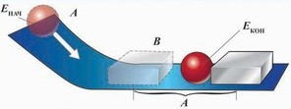
Итоги
Энергия – это физическая величина, показывающая, какую работу может совершить тело.
Совершенная работа равна изменению энергии
Потенциальная энергия определяется взаимным положением тел или частей тела.
Кинетическая энергия - энергия, которой обладает движущееся тело.

Slide 13
Рассмотрим задачи:
Подборка заданий по кинематике
(из заданий ГИА 2008-2010 гг.)

Slide 14
ГИА-2008-3. Тело свободно падает на Землю. Как изменяются в процессе падения импульс тела и его потенциальная энергия?
1) импульс тела и потенциальная энергия уменьшаются
2) импульс тела уменьшается, потенциальная энергия увеличивается
3) импульс тела увеличивается, потенциальная энергия уменьшается
4) импульс тела не изменяется, потенциальная энергия уменьшается

Slide 15
ГИА-2010-3. Через 2 с после броска кинетическая энергия тела массой 0,2 кг, брошенного вертикально вверх с начальной скоростью 30 м/с, равна
60Дж
30Дж
15Дж
10Дж

Slide 16
ГИА-2010-3. Чему равна потенциальная энергия упруго деформированной пружины жесткостью 100 Н/м, растянутой на 10 см?
0,5 Дж
1 Дж
10 Дж
1000 Дж

Slide 17
ГИА-2010-3. Упавший и отскочивший от земли мячик подпрыгивает на меньшую высоту, чем та, с которой он упал. Чем это объясняется?
1) гравитационным притяжением мяча к земле
2) переходом при ударе кинетической энергии мяча в потенциальную
3) переходом при ударе потенциальной энергии мяча в кинетическую
4) переходом при ударе части механической энергии мяча во внутреннюю

Slide 18
ГИА-2009-22. Кинетическая энергия тела 8 Дж, а величина его импульса 4 кг∙м/с. Масса тела равна...
׃
1
Ответ: ____________(кг)

Slide 19
ЕГЭ-2002 г. А6. Теплоход переходит из устья Волги в соленое Каспийское море. При этом архимедова сила, действующая на теплоход,
Уменьшается
не изменяется
увеличивается
уменьшается или увеличивается в зависимости от размера теплохода

Slide 20
ГИА 2008 г. 24 Пуля массой 50 г вылетает из ствола ружья вертикально вверх со скоростью 40 м/с. Чему равна потенциальная энергия пули через 4 с после начала движения? Сопротивлением воздуха пренебречь.
E = E_{k} + E_{p}
E_{k0} = E_{p0 .} m∙v² /2 = mgh
v² /2g = h = v₀ t – gt²/2
gt²/2 - v₀ t + v² /2g = 0
t² - 8 t + 16 = 0
t = 4 с
E_{p0} = m∙v² /2 , E_{p0} = 0,05∙40² /2 = 40 Дж
40 Дж
Ответ: _______________Вт

Slide 21
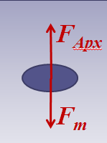
ГИА-2010-24. У поверхности воды мальчик выпускает камень, и он опускается на дно пруда на глубину H = 5 м. Какое количество теплоты выделится при падении камня, если его масса т = 500 г, а объем V = 200 см³?
Ответ: ____________(Дж)
23

Slide 22
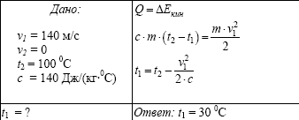
ГИА-2010-25. Гиря падает на землю и ударяется о препятствие. Скорость гири перед ударом равна 140 м/с. Какова была температура гири перед ударом, если после удара температура повысилась до 100⁰С? Считать, что все количество теплоты, выделяемое при ударе, поглощается гирей. Удельная теплоемкость вещества гири равна 140 Дж/(кг·⁰С).
Ответ: ________(⁰С)
30

Slide 23
(ЕГЭ 2001 г., демо) А3. Автомобиль массой 3000 кг движется со скоростью 2 м/с. Какова кинетическая энергия автомобиля?
3000 Дж
1500 Дж
12000 Дж
6000 Дж

Slide 24
(ЕГЭ 2001 г.) А4. Для того, чтобы уменьшить кинетическую энергию тела в 2 раза, надо скорость тела уменьшить в

Slide 25
(ЕГЭ 2001 г., Демо) А5. С балкона высотой h = 3 м на землю упал предмет массой m = 2 кг. Изменение энергии его тяготения к Земле при этом равно . . .
6 Дж.
60 Дж.
20 Дж.
20/3 Дж.

Slide 26
(ЕГЭ 2001 г.) А6. Мужчина достает воду из колодца глубиной 10 м. Масса ведра 1,5 кг, масса воды в ведре 10 кг. Какую работу совершает мужчина?
1150 Дж
1300 Дж
1000 Дж
850 Дж

Slide 27
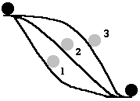
(ЕГЭ 2001 г.) А7. Шарик скатывали с горки по трем разным желобам. В каком случае скорость шарика в конце пути наибольшая? Трением пренебречь.
в первом
во втором
в третьем
во всех случаях скорость одинакова

Slide 28
(ЕГЭ 2001 г.) А29. Два пластилиновых шарика массами m₁ = 0,1 кг и m₂ = 0,2 кг летят навстречу друг другу со скоростями v₁ = 20 м/с и v₂ = 10 м/с. Столкнувшись, они слипаются. На сколько изменилась внутренняя энергия шариков при столкновении?
1,9 Дж
2 Дж
3 Дж
4 Дж

Slide 29
(ЕГЭ 2002 г., КИМ) А5. Для того, чтобы уменьшить кинетическую энергию тела в 2 раза, надо скорость тела уменьшить в …
2 раза
4 раза
раз
раз

Slide 30
(ЕГЭ 2003 г., КИМ) А5. Мальчик подбросил футбольный мяч массой 0,4 кг на высоту 3 м. Насколько изменилась потенциальная энергия мяча?
4 Дж
12 Дж
1,2 Дж
7,5 Дж

Slide 31
(ЕГЭ 2004 г., КИМ) А5. Груз массой 1 кг под действием силы 50 Н, направленной вертикально вверх, поднимается на высоту 3 м. Изменение кинетической энергии груза при этом равно
30 Дж
120 Дж
150 Дж
180 Дж

Slide 32
(ЕГЭ 2005 г., ДЕМО) А5. Потенциальная энергия взаимодействия с Землей гири массой 5 кг увеличилась на 75 Дж. Это произошло в результате того, что гирю
подняли на 1,5 м
опустили на 1,5м
подняли на 7 м
опустили на 7 м

Slide 33
Литература
1.19. Кинетическая и потенциальная энергии / http://physics.ru/courses/op25part1/content/chapter1/section/paragraph19/theory.html;
Гутник, Е. М., Физика. 7 класс. Учебник для общеобразовательных школ / Е. М. Гутник, А. В. Перышкин. - М.: Дрофа, 2009. – 302 с.
Зорин, Н.И. ГИА 2010. Физика. Тренировочные задания: 9 класс / Н.И. Зорин. – М.: Эксмо, 2010. – 112 с. – (Государственная (итоговая) аттестация (в новой форме).
Кабардин, О.Ф. Физика. 9 кл.: сборник тестовых заданий для подготовки к итоговой аттестации за курс основной школы / О.Ф. Кабардин. – М.: Дрофа, 2008. – 219 с;
Перышкин, А. В., Физика. 7 класс. Учебник для общеобразовательных школ / А. В. Перышкин. - М.: Дрофа, 2009. – 198 с.
Перышкин, А. В., Физика. 8 класс. Учебник для общеобразовательных школ / А. В. Перышкин. - М.: Дрофа, 2009. – 196 с.
Преобразование энергии при свободном падении в воздухе. Видеоролик - анимация / http://school-collection.edu.ru/catalog/res/2e30ae75-5549-42ef-8051-a432d120bce0/view/;
Федеральный институт педагогических измерений. Контрольные измерительные материалы (КИМ) Физика ГИА-9 2010 г. / /[Электронный ресурс]// http://fipi.ru/view/sections/214/docs/
Федеральный институт педагогических измерений. Контрольные измерительные материалы (КИМ) Физика ЕГЭ 2001-2010//[Электронный ресурс]// http://fipi.ru/view/sections/92/docs/ ;

